Slide 1
과목_학년학기_단원 | suh_h_0301_02
차시명 | 07 정사각형을 알아볼까요
파일명 | suh_h_0301_02_0007
검토 | 담당
수학팀 | 박종민
문서 HISTORY
번호 | 버전 | 문서 작성일 | 내용 비고 | 작성자 (내선번호) | 검토자
1 | V 1.0 | 2022.01.12 | 문서 발생 | 노유림
2 | V 1.0 | 2022.01.21 | 1차 수정 |  | 박종민
3 | V 2.0 | 2022.01.25 | 2차 검수 및 수정 |  | 김예림
4
5
6
7
8
9
10
11

Slide 2
학습 단계 | 자료명 |  | 프레임 수 | 교과서 정보 | 파일명 | 자료 형태
도입 | 애니 | [도입 애니메이션] 바람개비 만들기 | 1 | 수학 44쪽, 수학 익힘 36~37쪽 | suh_h_0301_02_0007_101_1.html | Html5(애니)
도입 | 생각 열기 | [생각 열기] 두 종이의 차이점 살펴보기 | 1 | 수학 44쪽, 수학 익힘 36~37쪽 | suh_h_0301_02_0007_102_1.html | Html5
도입 | 학습 목표 | 이번 시간에 배울 내용 | 1 |  | suh_h_0301_02_0007_103_1.html | Html5
전개 | 활동 1 | [활동 1] 사각형을 기준에 따라 분류하기 | 1 | 수학 44쪽, 수학 익힘 36~37쪽 | suh_h_0301_02_0007_201_1.html | Html5
전개 | 약속하기 | [약속하기] 정사각형 알아보기 | 1 | 수학 45쪽, 수학 익힘 36~37쪽 | suh_h_0301_02_0007_201_2.html | Html5
전개 | 활동 2 | [활동 2] 정사각형 완성하기 | 1 | 수학 45쪽, 수학 익힘 36~37쪽 | suh_h_0301_02_0007_202_1.html | Html5
전개 | 활동 3 | [활동 3] 직사각형 모양의 종이를 잘라 정사각형을 만들고 정사각형인지 확인하기 | 1 | 수학 45쪽, 수학 익힘 36~37쪽 | suh_h_0301_02_0007_203_1.html | Html5
전개 | 혼자서도 척척 1 | [혼자서도 척척 1] 문제 1 | 1 | 수학 45쪽, 수학 익힘 36~37쪽 | suh_h_0301_02_0007_204_1.html | Html5
정리 | 핵심 정리 | 핵심 정리 | 1 |  | suh_h_0301_02_0007_301_1.html | Html5
정리 | 차시 예고 | 다음 시간에 배울 내용 | 1 |  | suh_h_0301_02_0007_302_1.html | Html5
평가 | 확인 문제 | 확인 문제 | 1 |  | suh_h_0301_02_0007_401_1.html | Html5
총 프레임 수 |  |  | 11

Slide 3
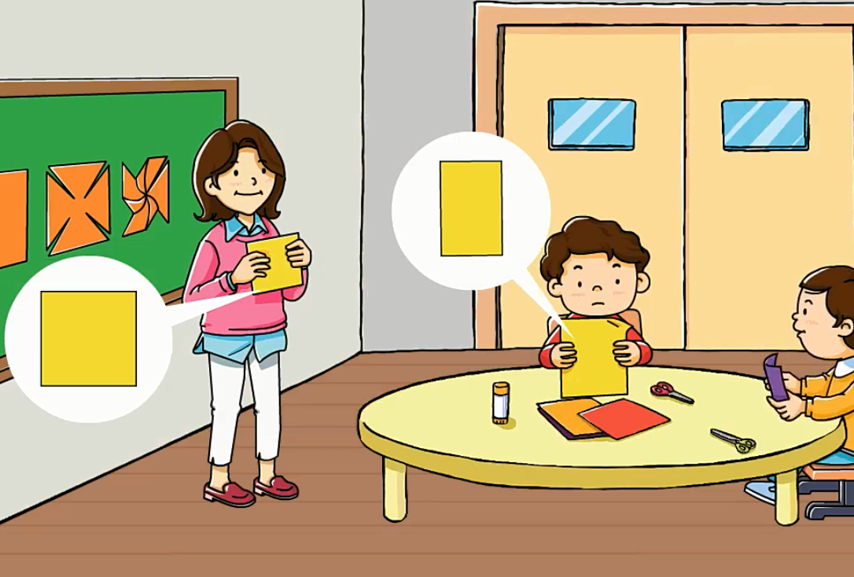

3-1
2. 평면도형
suh_h_0301_02_0007_101_1
07 정사각형을 알아볼까요
Θ Description & Function
[애니 DVD 개발물]
한대희(2022)\4-1\3_002_2015개정\수학 4-1 지도서\app\resource\contents\lesson01\ops\1\media\mp4
[애니 게이트 참고 화면]
바람개비 만들기
애니 파일명 | 2_6_1_ani.mp4

Slide 4
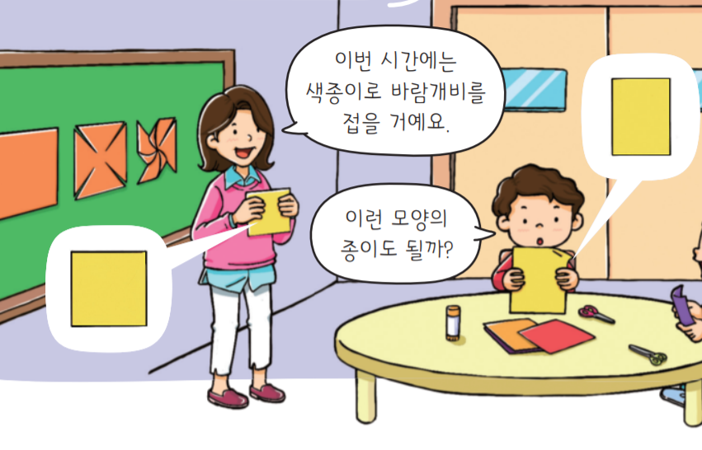


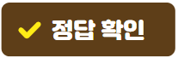
3-1
2. 평면도형
suh_h_0301_02_0007_102_1
07 정사각형을 알아볼까요
Θ Description & Function
#1
탭 이벤트
이미지에 텍스트는 지우고 새로 쓰기. 말풍선 소스 이용
확대 버튼 및 풀 팝업창(다음 슬라이드)
답 칸 클릭하면 답 나타남. 정답 확인 버튼은 정답 가리기로 토글 됨.
다음 그림의 상황에 대하여 이야기해 봅시다.
물음 2
물음 3
물음 3
물음 1
물음 4
#2
그림은 어떤 상황인가요?
이번 시간에는
색종이로 바람개비를 접을 거예요.
색종이로 바람개비를 접는 시간입니다.
남학생이 선생님과 다른 모양의 색종이를 들고 있습니다.
이런 모양의 종이도 될까?
#3
#4
삽화 파일명 | 5번 슬라이드 참고

Slide 5

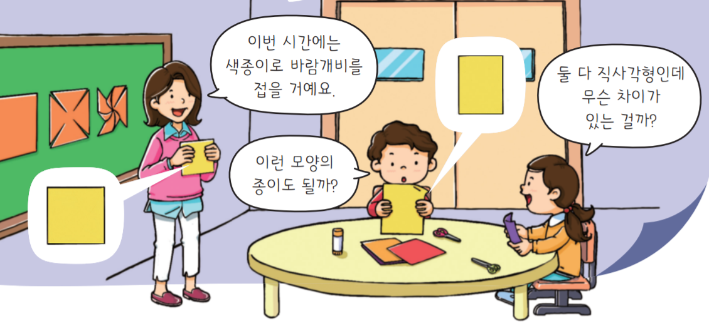
3-1
2. 평면도형
suh_h_0301_02_0007_102_1
07 정사각형을 알아볼까요
Θ Description & Function
#1
< 확대 버튼 클릭 시 나타나는 화면>
1. 이미지에 텍스트는 지우고 새로 쓰기. 글자 크기는 말풍선에 맞게 조절. 말풍선 소스 이용
.
이번 시간에는
색종이로 바람개비를
접을 거예요.
.
둘 다 직사각형인데
무슨 차이가
있는 걸까?
.
이런 모양의 종이도 될까?
삽화 파일명 | LH서버 원본 삽화 폴더 > 2단원 > (도입)3-1-2(7차시)_1.psd / (도입)3-1-2(7차시)_2.psd

Slide 6
3-1
2. 평면도형
suh_h_0301_02_0007_102_1
07 정사각형을 알아볼까요
Θ Description & Function
다음 그림의 상황에 대하여 이야기해 봅시다.
답 칸 클릭하면 답 나타남. 정답 확인 버튼은 정답 가리기로 토글 됨.
물음 1
물음 2
물음 3
물음 4
그림에 있는 두 가지 색종이 중 어느 색종이로 바람개비를 만드는 것이 좋을지 말해 보세요.
이번 시간에는
색종이로 바람개비를 접을 거예요.
이런 모양의 종이도 될까?
한쪽으로 길쭉하지 않은 직사각형 모양의 색종이로 바람개비를 만드는 것이 좋을 것 같습니다.
#1
삽화 파일명 | 5번 슬라이드 참고

Slide 7
3-1
2. 평면도형
suh_h_0301_02_0007_102_1
07 정사각형을 알아볼까요
Θ Description & Function
다음 그림의 상황에 대하여 이야기해 봅시다.
답 칸 클릭하면 답 나타남. 정답 확인 버튼은 정답 가리기로 토글 됨.
물음 1
물음 2
물음 3
물음 4
두 색종이의 같은 점은 무엇인가요?
이번 시간에는
색종이로 바람개비를 접을 거예요.
네 각이 모두 직각입니다.
직사각형입니다.
이런 모양의 종이도 될까?
#3
삽화 파일명 | 5번 슬라이드 참고

Slide 8
3-1
2. 평면도형
suh_h_0301_02_0007_102_1
07 정사각형을 알아볼까요
Θ Description & Function
다음 그림의 상황에 대하여 이야기해 봅시다.
답 칸 클릭하면 답 나타남. 정답 확인 버튼은 정답 가리기로 토글 됨.
물음 1
물음 2
물음 3
물음 4
두 색종이의 다른 점은 무엇인가요?
이번 시간에는
색종이로 바람개비를 접을 거예요.
한쪽으로 길쭉하지 않은 직사각형 모양의 색종이는 네 변의 길이가 모두 같습니다.
이런 모양의 종이도 될까?
#1
삽화 파일명 | 5번 슬라이드 참고

Slide 9

3-1
2. 평면도형
suh_h_0301_02_0007_103_1
07 정사각형을 알아볼까요
Θ Description & Function
#1
[이번 시간에 배울 내용]
준비물 클릭 시 박스 나타남. 엑스 버튼으로 닫기.
1
이번 시간에는 무엇을 배울까요?
수학 44~45쪽
수학 익힘 36~37쪽
분류 활동을 통해 정사각형을 알 수 있습니다.
여러 가지 정사각형을 그리고 만들 수 있습니다.
생활 주변에서 정사각형을 찾을 수 있습니다.
#2
자, 에이포(A4)용지, 가위, 삼각자

Slide 10
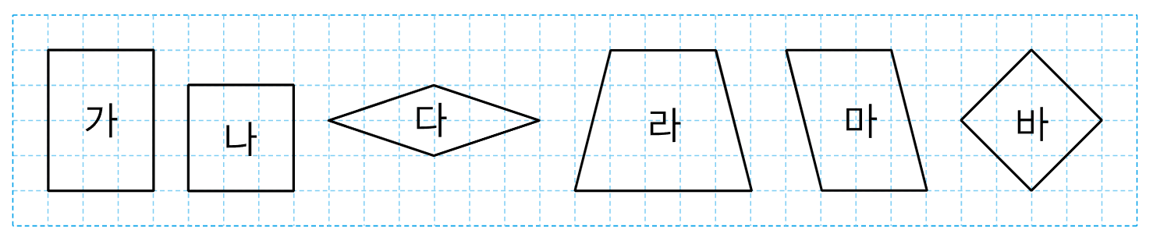




3-1
2. 평면도형
suh_h_0301_02_0007_201_1
07 정사각형을 알아볼까요
Θ Description & Function
사각형을 기준에 따라 분류해 봅시다.
탭 이벤트
이미지에 텍스트는 지우고 새로 쓰기.
O, X 선택하여 답 표시. O, X 약물 사용. 처음부터 나와있음.
정답 칸 클릭하면 O, X 선택 칸(#5) 나타남. 전자저작물 참고. <색상 변경> -O 색상 : 파란색 -X 색상 : 빨간색 2_6_03.html 한대희 3-1 지도서\app\resource\contents\lesson02\ops\2
답 칸 클릭하면 답 나타남. 정답 확인 버튼은 정답 가리기로 토글 됨.
#1
물음 1
물음 2
물음 3
다음 표를 완성해 보세요.
#2
가
나
다
라
마
바
#3
 | 가 | 나 | 다 | 라 | 마 | 바
네 각이 모두 직각인가요?
네 변의 길이가 모두 같은가요?
#4
#5
삽화 파일명 | 2_6_3_02.sgv 한대희 3-1 지도서\app\resource\contents\lesson02\ops\2\images\2_6

Slide 11
3-1
2. 평면도형
suh_h_0301_02_0007_201_1
07 정사각형을 알아볼까요
Θ Description & Function
사각형을 기준에 따라 분류해 봅시다.
이전 슬라이드의 표 동일. O,X 약물 사용. 처음부터 나타남.
답 칸 클릭하면 답 나타남. 정답 확인 버튼은 정답 가리기로 토글 됨.
물음 1
물음 2
물음 3
네 각이 모두 직각이고 네 변의 길이가 모두 같은 사각형을 모두 찾아 기호를 써 보세요.
 | 가 | 나 | 다 | 라 | 마 | 바
네 각이 모두 직각인가요?
네 변의 길이가 모두 같은가요?
#1
나, 바
#2

Slide 12
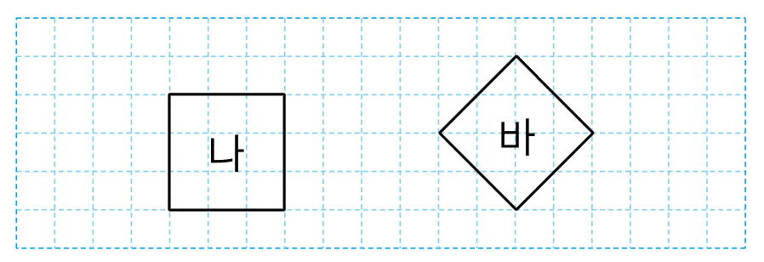

3-1
2. 평면도형
suh_h_0301_02_0007_201_1
07 정사각형을 알아볼까요
Θ Description & Function
사각형을 기준에 따라 분류해 봅시다.
이미지 위에 텍스트 삽입
예 약물 사용. - 처음부터 나타나지 않음. - 정답 칸 클릭 시 나타남.
답 칸 클릭하면 답 나타남. 정답 확인 버튼은 정답 가리기로 토글 됨.
물음 1
물음 2
물음 3
네 각이 모두 직각이고 네 변의 길이가 모두 같은 사각형의 이름을 지어 보세요.
#1
바
나
#2
정사각형, 같은변직사각형
#3
삽화 파일명 | 2_6_3_03.sgv 한대희 3-1 지도서\app\resource\contents\lesson02\ops\2\images\2_6

Slide 13

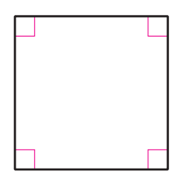
3-1
2. 평면도형
suh_h_0301_02_0007_201_2
07 정사각형을 알아볼까요
Θ Description & Function
사각형을 기준에 따라 분류해 봅시다.
개념 정리 학습창
답 칸 클릭하면 답 나타남.
답 칸 별도 박스 사용
답 칸 내 텍스트 색상은 빨간색
정답 확인 버튼 없음
#1
#2~4
네 각이 모두 직각이고 네 변의 길이가 모두 같은 사각형을 이라고 합니다.
정사각형
#5
삽화 파일명 | 2_6_4_01.sgv 한대희 3-1 지도서\app\resource\contents\lesson02\ops\2\images\2_6

Slide 14

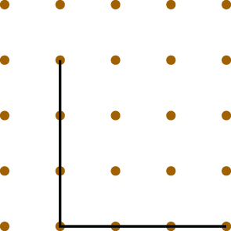
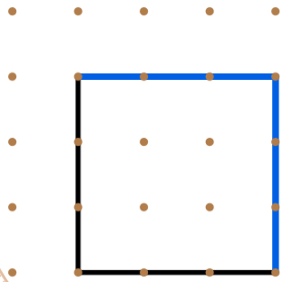





3-1
2. 평면도형
suh_h_0301_02_0007_202_1
07 정사각형을 알아볼까요
Θ Description & Function
#1
정사각형을 완성해 봅시다.
준비물 소스
지시문 - 볼드 : 노란색 부분, 드래그
노란색 반짝거리는 이벤트 있음. 해당 부분을 마우스로 드래그하면 선 긋기 기능 있음. 전자저작물 기능과 동일함. (전자저작물 참고) 2_6_05.html 한대희 3-1 지도서\app\resource\contents\lesson02\ops\2
이너 버튼 삽입(페이지 3개)
예 보기 버튼을 클릭하면 예시 답안 나타남. 다시하기로 토글됨.
[예시 답안]
삼각자, 자
#2
노란색 부분을 드래그하세요.
i
#3
#5
#4
삽화 파일명 | 53.jpg 한대희 3-1 지도서\app\resource\data\02\교수 학습 자료\도형 그림 자료

Slide 15
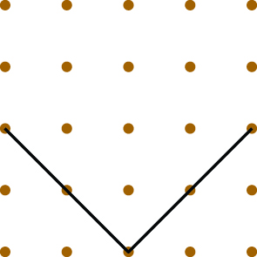
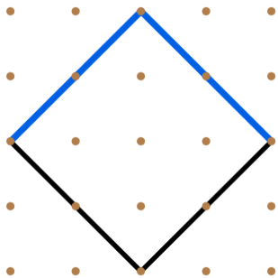
3-1
2. 평면도형
suh_h_0301_02_0007_202_1
07 정사각형을 알아볼까요
Θ Description & Function
정사각형을 완성해 봅시다.
노란색 반짝거리는 이벤트 있음. 해당 부분을 마우스로 드래그하면 선 긋기 기능 있음. 전자저작물 기능과 동일함. (전자저작물 참고) 2_6_05.html 한대희 3-1 지도서\app\resource\contents\lesson02\ops\2
예 보기 버튼을 클릭하면 예시 답안 나타남. 다시하기로 토글됨.
[예시 답안]
삼각자, 자
노란색 부분을 드래그하세요.
i
#1
#2
삽화 파일명 | 74.jpg 한대희 3-1 지도서\app\resource\data\02\교수 학습 자료\도형 그림 자료

Slide 16
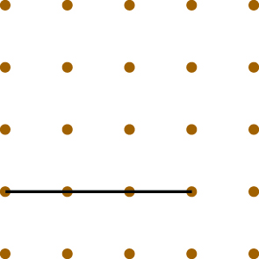
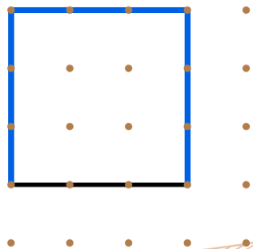
3-1
2. 평면도형
suh_h_0301_02_0007_202_1
07 정사각형을 알아볼까요
Θ Description & Function
정사각형을 완성해 봅시다.
노란색 반짝거리는 이벤트 있음. 해당 부분을 마우스로 드래그하면 선 긋기 기능 있음. 전자저작물 기능과 동일함. (전자저작물 참고) 2_6_05.html 한대희 3-1 지도서\app\resource\contents\lesson02\ops\2
예 보기 버튼을 클릭하면 예시 답안 나타남. 다시하기로 토글됨.
[예시 답안]
삼각자, 자
노란색 부분을 드래그하세요.
i
#1
#2
삽화 파일명 | 75.jpg 한대희 3-1 지도서\app\resource\data\02\교수 학습 자료\도형 그림 자료

Slide 17

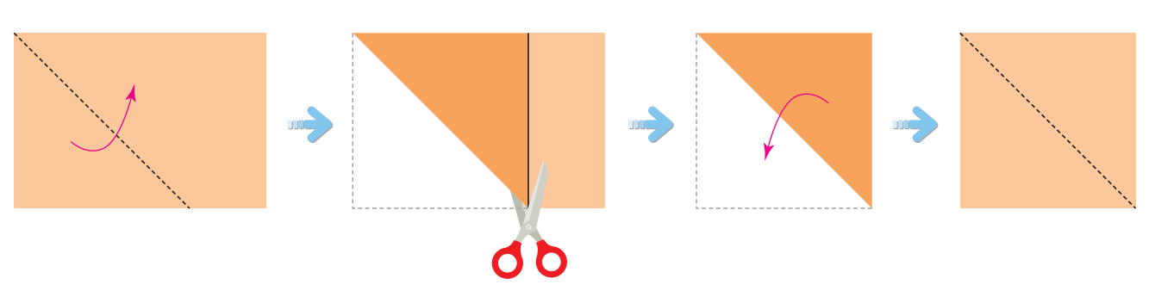

3-1
2. 평면도형
suh_h_0301_02_0007_203_1
07 정사각형을 알아볼까요
Θ Description & Function
직사각형 모양의 종이를 잘라 정사각형을 만들고, 정사각형인지 확인해 봅시다.
준비물 약물
클릭하면 DVD 내 영상을 팝업 플레이어로 재생. 텍스트 띄어쓰기→활동 영상 보기 http://cdata.tsherpa.co.kr/tsherpa/MultiMedia/Flash/2020/curri/index.html?flashxmlnum=soboro2&classa=A8-C1-62-KK-KA-02-03-04-0-0-0-0&classno=AA_SAMPLE/nproto_sample/DA/nproto_cmn_924.html 2번 탭 참고.
화살표 테두리 반짝 거리는 클릭 이벤트 있음. 클릭 시 오른쪽 내용 나타남.(차례로 오픈)
정답 확인 버튼 없음.
에이포(A4)용지, 가위, 자, 삼각자
#1
#2
#3
#4
삽화 파일명 | 70.jpg 한대희 3-1 지도서\app\resource\data\02\교수 학습 자료\도형 그림 자료

Slide 18

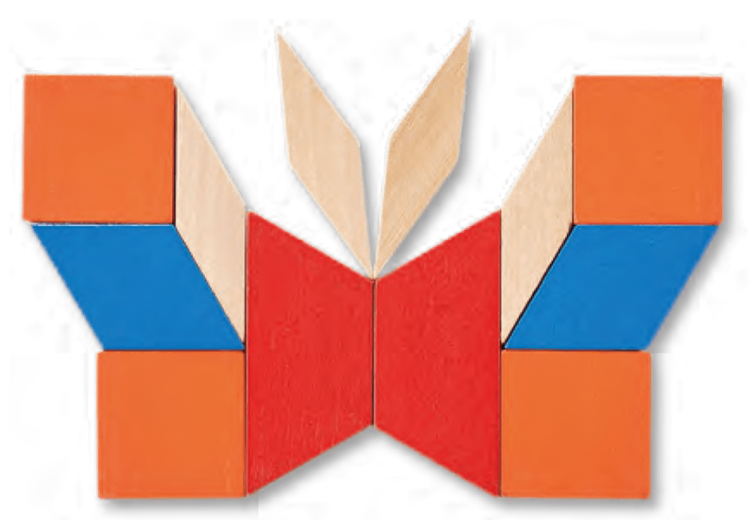
3-1
2. 평면도형
suh_h_0301_02_0007_204_1
07 정사각형을 알아볼까요
#1
Θ Description & Function
정사각형을 찾아 표시해 보세요.
[혼자서도 척척1] 전자저작물(DVD) 아이콘 사용
지시문 - 볼드 : 도형, 클릭
각각의 조각 클릭 시에 O 또는 X가 나타남. 클릭 시 O, X 기능 - O 효과음 삽입 - X 효과음 삽입 <기존 저작물 기능 참고> https://cdata2.tsherpa.co.kr/tsherpa/MultiMedia/Flash/2020/curri/index.html?flashxmlnum=jmp1130&classa=A8-C1-31-MM-MM-04-03-02-0-0-0-0&classno=MM_31_04/suh_0301_02_0002/suh_0301_02_0002_401_1.html
이너 버튼 (페이지 2개)
답 칸 클릭하면 답 나타남. 정답 확인 버튼은 정답 가리기로 토글 됨.
#2
도형을 클릭하세요.
i
#3
#4
#5
삽화 파일명 | 2_6_8_01.png 한대희 3-1 지도서\app\resource\contents\lesson02\ops\2\images\2_6

Slide 19
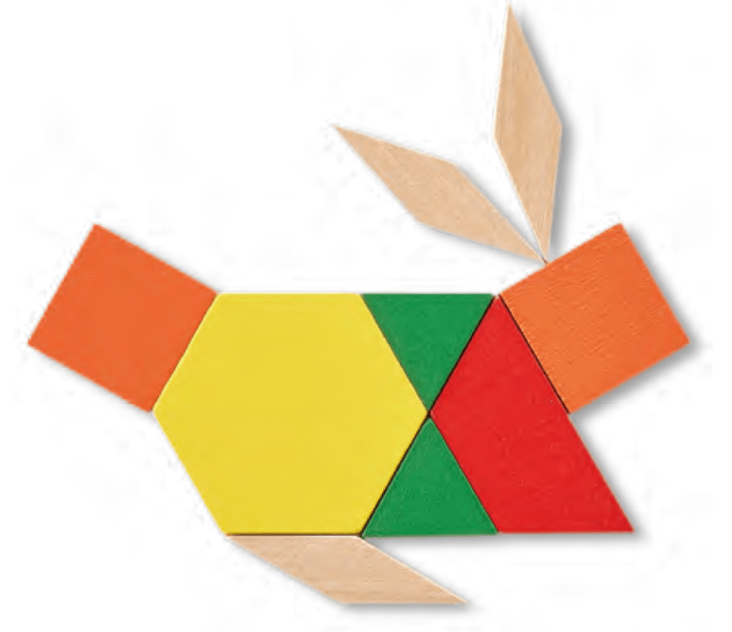


3-1
2. 평면도형
suh_h_0301_02_0007_204_1
07 정사각형을 알아볼까요
Θ Description & Function
정사각형을 찾아 표시해 보세요.
각각의 조각 클릭 시에 O 또는 X가 나타남. 클릭 시 O, X 기능 - O 효과음 삽입 - X 효과음 삽입 <기존 저작물 기능 참고> https://cdata2.tsherpa.co.kr/tsherpa/MultiMedia/Flash/2020/curri/index.html?flashxmlnum=jmp1130&classa=A8-C1-31-MM-MM-04-03-02-0-0-0-0&classno=MM_31_04/suh_0301_02_0002/suh_0301_02_0002_401_1.html
답 칸 클릭하면 답 나타남. 정답 확인 버튼은 정답 가리기로 토글 됨.
도형을 클릭하세요.
#1
i
#2
삽화 파일명 | 2_6_8_02.png 한대희 3-1 지도서\app\resource\contents\lesson02\ops\2\images\2_6

Slide 20
3-1
2. 평면도형
suh_h_0301_02_0007_301_1
07 정사각형을 알아볼까요
Θ Description & Function
핵심 정리
정답 확인 버튼 없음
[ 정사각형 알아보기 ]
정사각형
: 네 각이 모두 직각이고
네 변의 길이가 모두 같은 사각형
#1
삽화 파일명 | 2_6_4_01.sgv 한대희 3-1 지도서\app\resource\contents\lesson02\ops\2\images\2_6

Slide 21
3-1
2. 평면도형
suh_h_0301_02_0007_302_1
07 정사각형을 알아볼까요
Θ Description & Function
#1
[다음 시간에 배울 내용]
1
다음 시간에는 무엇을 배울까요?
수학 46~47쪽
수학의 힘을 키워요

Slide 22


3-1
2. 평면도형
suh_h_0301_02_0007_401_1
07 직사각형을 알아볼까요
Θ Description & Function
#1
[확인 문제] 게이트
활동지 다운로드 버튼
#2

Slide 23

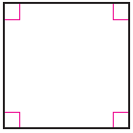
3-1
2. 평면도형
suh_h_0301_02_0007_401_1
07 직사각형을 알아볼까요
Θ Description & Function
문제 1
문제 2
문제 3
문제 4
문제 5
문제 6
문제 7
문제 8
활동지 다운로드 버튼(1~3번)
답 칸 클릭하면 답 나타남. 정답 확인 버튼은 정답 가리기로 토글 됨.
안에 알맞은 말을 써넣으시오.
네 각이 모두 이고 네 변의 길이가 모두
사각형을 정사각형이라고 합니다.
직각
같은
#1
#2
삽화 파일명 | 2_6_4_01.sgv 한대희 3-1 지도서\app\resource\contents\lesson02\ops\2\images\2_6

Slide 24
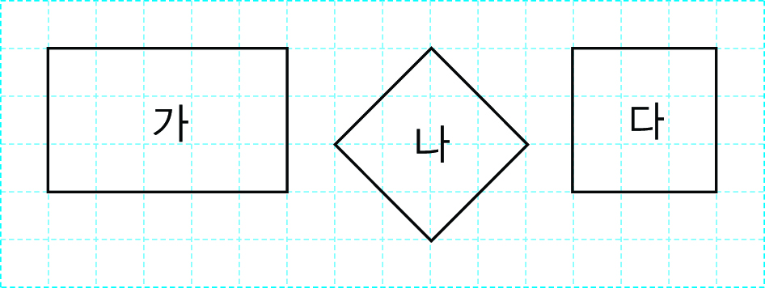

3-1
2. 평면도형
suh_h_0301_02_0007_401_1
07 직사각형을 알아볼까요
Θ Description & Function
문제 1
문제 2
문제 3
문제 4
문제 5
문제 6
문제 7
문제 8
이미지에 텍스트는 지우고 새로 쓰기.
활동지 다운로드 버튼(1~3번)
풀이 확인 버튼 클릭 시 풀이 팝업 창 (다음 슬라이드)
정답 확인 시 정답 표시.
정사각형을 모두 찾아 기호를 써 보시오.
#1
가
다
나
나, 다
#2
#3
#4
삽화 파일명 | 269.jpg 한대희 3-1 지도서\app\resource\contents\lesson02\ops\2\images\2_6

Slide 25


3-1
2. 평면도형
suh_h_0301_02_0007_401_1
07 직사각형을 알아볼까요
Θ Description & Function
문제 1
문제 2
문제 3
문제 4
문제 5
문제 6
문제 7
문제 8
<풀이 화면 선택 시 보이는 화면>
1. 삽화 위에 직각 표시와 화살표 표시.
정사각형을 모두 찾아 기호를 써 보시오.
가
다
#1
나
네 각이 모두 직각이고 네 변의 길이가 모두 같은 사각형을 정사각형이라 하므로 정사각형은 나, 다입니다.
가
다
나
가,다

Slide 26
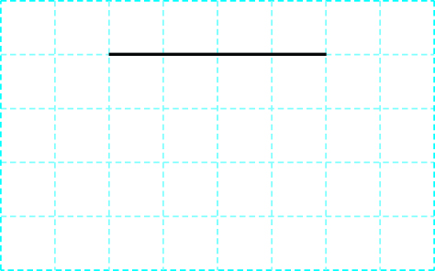
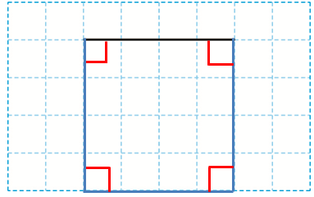
3-1
2. 평면도형
suh_h_0301_02_0007_401_1
07 직사각형을 알아볼까요
Θ Description & Function
문제 1
문제 2
문제 3
문제 4
문제 5
문제 6
문제 7
문제 8
활동지 다운로드 버튼(1~3번)
지시문 - 볼드 : 노란색 부분, 드래그
노란색 반짝거리는 이벤트 있음. 해당 부분을 마우스로 드래그하면 선 긋기 기능 있음. 전자저작물 기능과 동일함. (전자저작물 참고) 2_6_05.html 한대희 3-1 지도서\app\resource\contents\lesson02\ops\2
답 칸 클릭하면 답 나타남. 정답 확인 버튼은 정답 가리기로 토글 됨.
[정답 화면]
주어진 선분을 이용하여 정사각형을 완성해 보시오.
#2
노란색 부분을 드래그하세요.
i
#3
#1
#4

Slide 27


3-1
2. 평면도형
suh_h_0301_02_0007_401_1
07 직사각형을 알아볼까요
Θ Description & Function
문제 1
문제 2
문제 3
문제 4
문제 5
문제 6
문제 7
문제 8
기존 개발물 활용(4~8번) https://e.tsherpa.co.kr/webdata/MultiMedia/Flash/2020/curri/index.html?flashxmlnum=youblue86&classa=A8-C1-31-MM-MM-04-03-07-0-0-0-0&classno=MM_31_04/suh_0301_02_0007/suh_0301_02_0007_401_1.html
삽화 대신 지니프렌즈 캐릭터 사용.
풀이 확인 클릭 시 풀이 화면 보임. (다음 슬라이드)
답 칸 클릭하면 답 나타남. 정답 확인 버튼은 정답 가리기로 토글 됨.
설명하고 있는 도형의 이름을 쓰시오.
#2
4개의 선분으로 둘러싸인 도형이야.
네 변의 길이가 모두 같고
네 각이 모두 직각이야.
정사각형
#3
#4

Slide 28
3-1
2. 평면도형
suh_h_0301_02_0007_401_1
07 직사각형을 알아볼까요
Θ Description & Function
문제 1
문제 2
문제 3
문제 4
문제 5
문제 6
문제 7
문제 8
<풀이 화면 선택 시 보이는 화면>
설명하고 있는 도형의 이름을 쓰시오.
4개의 선분으로 둘러싸인 도형이야.
네 변의 길이가 모두 같고 네 각이 모두 직각이야.
정사각형은 네 각이 모두 직각인 사각형입니다.
정사각형은 네 변으로 둘러싸여 있고 네 변의 길이가 같습니다.
정사각형

Slide 29



3-1
2. 평면도형
suh_h_0301_02_0007_401_1
07 직사각형을 알아볼까요
Θ Description & Function
문제 1
문제 2
문제 3
문제 4
문제 5
문제 6
문제 7
문제 8
1. 기존 개발물 활용(4~8번)
https://e.tsherpa.co.kr/webdata/MultiMedia/Flash/2020/curri/index.html?flashxmlnum=youblue86&classa=A8-C1-31-MM-MM-04-03-07-0-0-0-0&classno=MM_31_04/suh_0301_02_0007/suh_0301_02_0007_401_1.html
2. 기호 약물 사용
3. 풀이 확인 클릭 시 풀이 화면 보임. (다음 슬라이드)
4. 답 칸 클릭하면 답(예시 직사각형 2개) 나타남. 정답 확인 버튼은 정답 가리기로 토글 됨.
바르게 설명한 것을 찾아 기호를 쓰시오.
#2
직사각형은 직각이 1개입니다.
정사각형은 직사각형이라고 말할 수 있습니다.
직사각형은 모든 변의 길이가 같습니다.
#3
#4

Slide 30
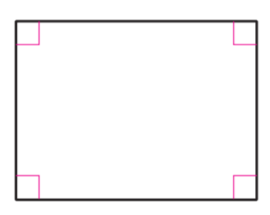
3-1
2. 평면도형
suh_h_0301_02_0007_401_1
07 직사각형을 알아볼까요
Θ Description & Function
문제 1
문제 2
문제 3
문제 4
문제 5
문제 6
문제 7
문제 8
<풀이 화면 선택 시 보이는 화면>
바르게 설명한 것을 찾아 기호를 쓰시오.
직사각형은 직각이 1개입니다.
정사각형은 직사각형이라고 말할 수 있습니다.
직사각형은 직각이 모두 4개입니다.
직사각형은 모든 변의 길이가 같습니다.
정사각형은 네 각이 모두 직각이므로 직사각형입니다.
직사각형은 네 각이 직각인 사각형이므로 모든 변의 길이가 같은 것은 아닙니다.

Slide 31


3-1
2. 평면도형
suh_h_0301_02_0007_401_1
07 직사각형을 알아볼까요
Θ Description & Function
문제 1
문제 2
문제 3
문제 4
문제 5
문제 6
문제 7
문제 8
기존 개발물 활용(4~8번) https://e.tsherpa.co.kr/webdata/MultiMedia/Flash/2020/curri/index.html?flashxmlnum=youblue86&classa=A8-C1-31-MM-MM-04-03-07-0-0-0-0&classno=MM_31_04/suh_0301_02_0007/suh_0301_02_0007_401_1.html
풀이 확인 클릭 시 풀이 화면 보임. (슬라이드 34)
답 칸 클릭하면 답 나타남. 정답 확인 버튼은 정답 가리기로 토글 됨.
[정답 화면]
정답 파란색 선은 잘 보이게 표시
칠교판으로 로켓 모양을 만들었습니다. 로켓 모양에서 정사각형 모양을 모두 찾고 몇 개인지 쓰시오.
2
개
#2
#3

Slide 32
3-1
2. 평면도형
suh_h_0301_02_0007_401_1
07 직사각형을 알아볼까요
Θ Description & Function
문제 1
문제 2
문제 3
문제 4
문제 5
문제 6
문제 7
문제 8
<풀이 화면 선택 시 보이는 화면>
칠교판으로 로켓 모양을 만들었습니다. 로켓 모양에서 정사각형 모양을 모두 찾고 몇 개인지 쓰시오.
정사각형은 총 2개입니다.
2개

Slide 33
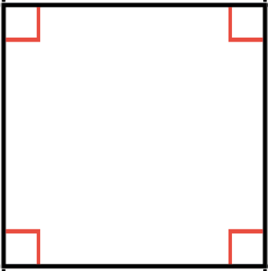

3-1
2. 평면도형
suh_h_0301_02_0007_401_1
07 직사각형을 알아볼까요
Θ Description & Function
문제 1
문제 2
문제 3
문제 4
문제 5
문제 6
문제 7
문제 8
기존 개발물 활용(4~8번) https://e.tsherpa.co.kr/webdata/MultiMedia/Flash/2020/curri/index.html?flashxmlnum=youblue86&classa=A8-C1-31-MM-MM-04-03-07-0-0-0-0&classno=MM_31_04/suh_0301_02_0007/suh_0301_02_0007_401_1.html
약물 사용.
삽화 위에 텍스트 새로 쓰기
풀이 확인 클릭 시 풀이 화면 보임. 풀이 화면은 다음 슬라이드
답 칸 클릭하면 답 나타남. 정답 확인 버튼은 정답 가리기로 토글 됨.
#2
아래 도형은 정사각형입니다. 안에 알맞은 수를 쓰시오.
cm
4
#3
cm
cm
4
4
4 cm
#4
#5

Slide 34
3-1
2. 평면도형
suh_h_0301_02_0007_401_1
07 직사각형을 알아볼까요
Θ Description & Function
문제 1
문제 2
문제 3
문제 4
문제 5
문제 6
문제 7
문제 8
<풀이 화면 선택 시 보이는 화면>
아래 도형은 정사각형입니다. 안에 알맞은 수를 쓰시오.
cm
4
정사각형은 네 각이 직각이고 네 변의 길이가 모두 같은 사각형입니다.
cm
cm
4
4
네 변의 길이가 모두 같으므로 다른 변의 길이 또한 4 cm입니다.
4 cm
4 cm

Slide 35
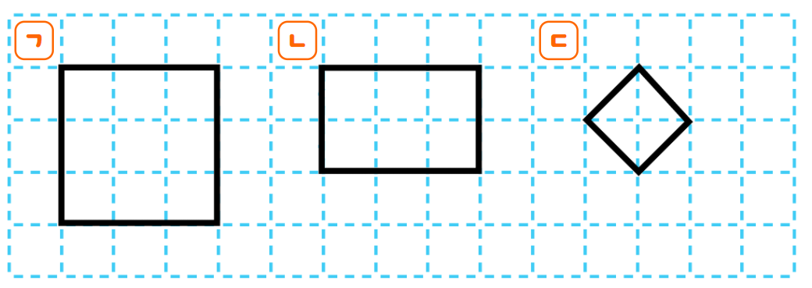
3-1
2. 평면도형
suh_h_0301_02_0007_401_1
07 직사각형을 알아볼까요
Θ Description & Function
문제 1
문제 2
문제 3
문제 4
문제 5
문제 6
문제 7
문제 8
기존 개발물 활용(4~8번) https://e.tsherpa.co.kr/webdata/MultiMedia/Flash/2020/curri/index.html?flashxmlnum=youblue86&classa=A8-C1-31-MM-MM-04-03-07-0-0-0-0&classno=MM_31_04/suh_0301_02_0007/suh_0301_02_0007_401_1.html
삽화에 기호 약물 덧씌우기.
답 칸 클릭하면 답 나타남. 정답 확인 버튼은 정답 가리기로 토글 됨.
정사각형이 아닌 것을 고르고 이유를 쓰시오.
#2
,
네 변의 길이가 모두 같지 않기 때문입니다.
#3

